Slide 1
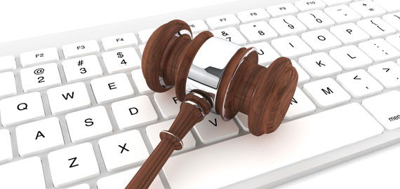
TEMA 1
INTRODUCCIÓN AL DERECHO INFORMÁTICO
Alfonso Ballesteros

Slide 2
DERECHO INFORMÁTICO
1. Informática jurídica.
2. ¿Qué es el Derecho informático?
3. Constitución y derechos fundamentales.
4. Derecho informático y derechos fundamentales.

Slide 3
DERECHO E INFORMÁTICA
Informática jurídica: «aplicación de las tecnologías de la información al Derecho». Puede ser:
documental: automatización de los sistemas de información jurídica (legislación, jurisprudencia y doctrina).
de gestión: automatización de los procedimientos y expedientes en los juzgados.
decisional: se pretendería sustituir ciertas decisiones o actividades del juez.
Derecho informático: objeto de este curso.

Slide 4
DERECHO INFORMÁTICO
Los textos que estudia el Derecho Informático:
  A) El conjunto de disposiciones que regulan el uso de las tecnologías de la información y la comunicación (sobre todo leyes y reglamentos estatales y, cada vez más, Reglamentos y Directivas comunitarias).
  B) La jurisprudencia de los tribunales sobre esas mismas materias (es decir, las decisiones judiciales en situaciones concretas donde se ve como se interpreta y aplica el Derecho legislativo).
  C) La doctrina de los estudiosos del Derecho informático: algo de singular importancia para nosotros debido a la velocidad de los avances tecnológicos, que dificulta contar con legislación al día.

Slide 5
CONJUNTO DE DISPOSICIONES
Estas disposiciones son, fundamentalmente autónómicas (leyes), estatales (Constitución, leyes, reglamentos) y de la UE (Reglamentos o Directivas).
Entre estos textos es necesario tener en cuenta que existe una jerarquía normativa: en su cima se encuentra la Constitución y su núcleo son los derechos fundamentales.

Slide 6
LOS DERECHOS FUNDAMENTALES
Los derechos fundamentales en la CE de 1978:
  Los derechos humanos son ciertos bienes inherentes a los seres humanos. El Derecho los encuentra, reconoce y trata de garantizar: llama «derechos fundamentales» a los más importantes (artls. 15-29 CE). Algunos de ellos:
    La protección de la vida e integridad física y moral.
    La intimidad, honor, propia imagen, la protección de datos personales.
    La igualdad ante la ley y la no-discriminación.
    La libertad de expresión y todas sus implicaciones –manifestación, información, opinión, etc.―.
    Libertad religiosa, ideológica y de culto.

Slide 7
LOS DERECHOS FUNDAMENTALES (CONT.)
Pilares básicos del edificio de la comunidad política.
Fin y fundamento a la vez de la estructura del Estado.

Slide 8
DERECHO INFORMÁTICO
La informática (desde el punto de vista del derecho informático) es un medio de procesamiento y transmisión de información y comunicación.
Lo que el Derecho busca es cómo organizar ese procesamiento y transmisión para que se respeten los derechos fundamentales de las personas (para hacer posible el desarrollo personal en ese concreto ámbito social).

Slide 9
DERECHO INFORMÁTICO
Principales temas del Derecho informático:
  Los servicios de la sociedad de la información (tema 2).
  La contratación electrónica y el comercio electrónico (temas 3 y 4).
  El derecho fundamental a la protección de datos (tema 5).
  La firma electrónica (tema 6).

